Slide 1

Rozwój Oprogramowania dla żółtodziobów Software Developing for Dummies
TARNÓW 2021

Slide 2
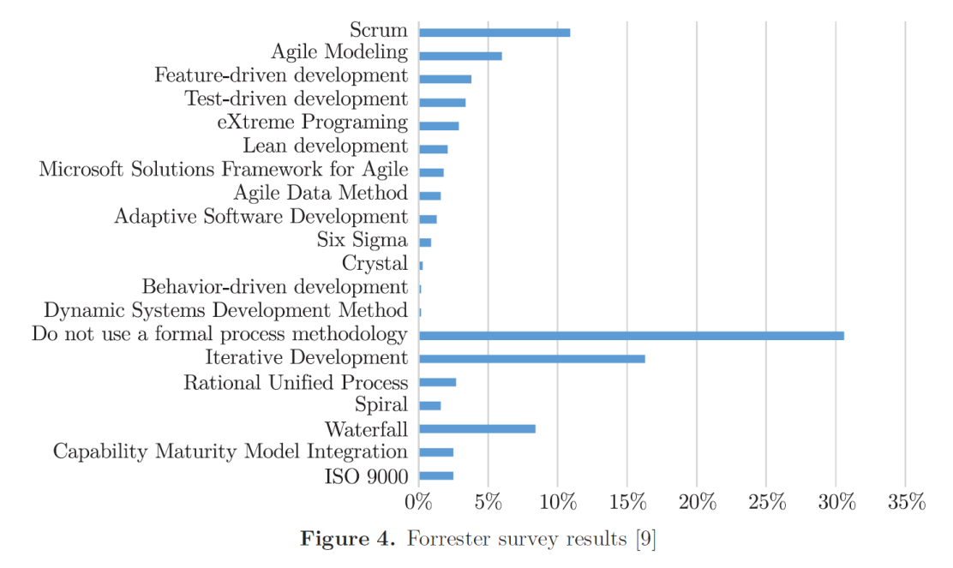
Metodyki wytwarzania oprogramowania

Slide 3




Środowisko pracy
Git
GitLab (GitHub)
Doxygen

Slide 4

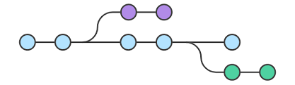
Software Life Cycle

Slide 5
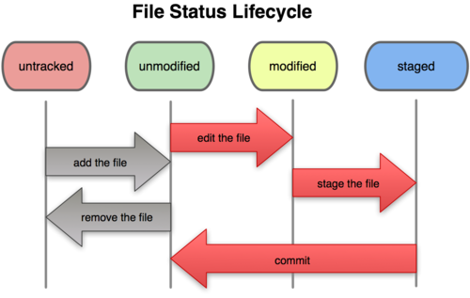
Status plików projektu oprogramowania

Slide 6
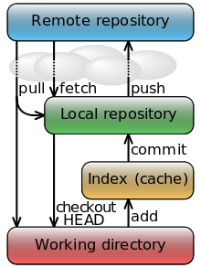
Git

Slide 7
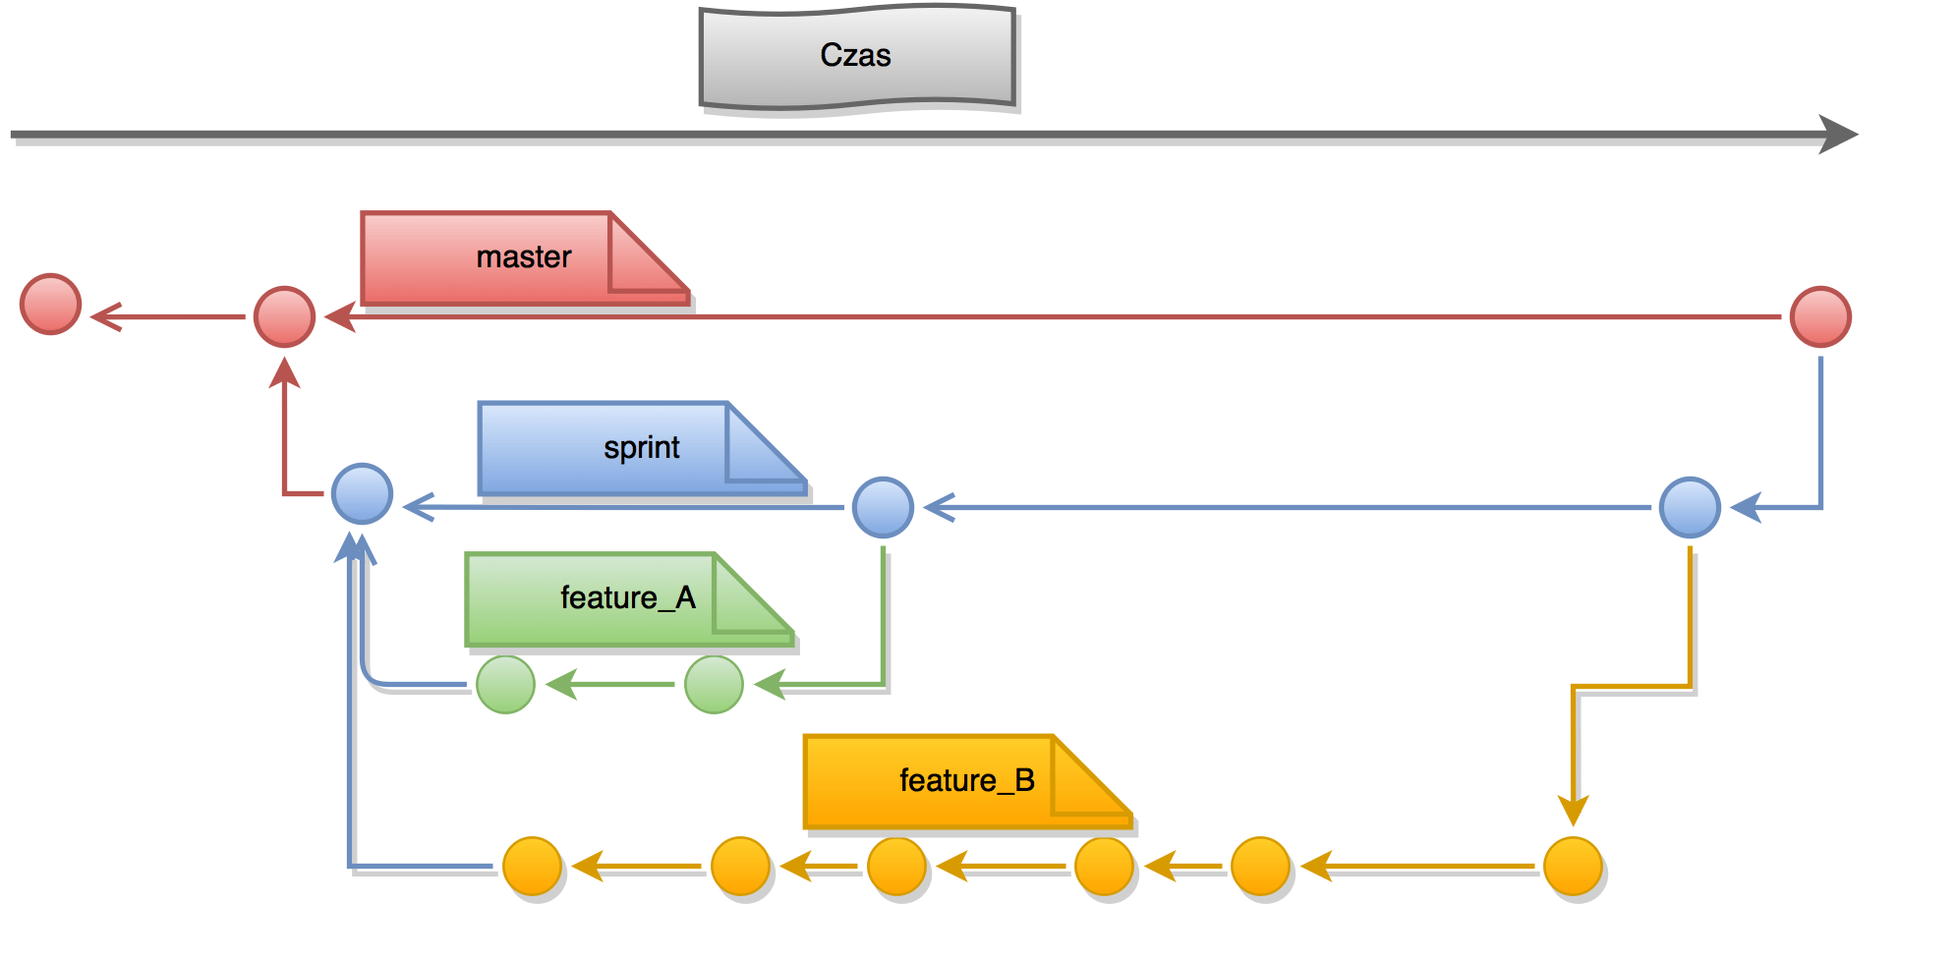

Slide 8
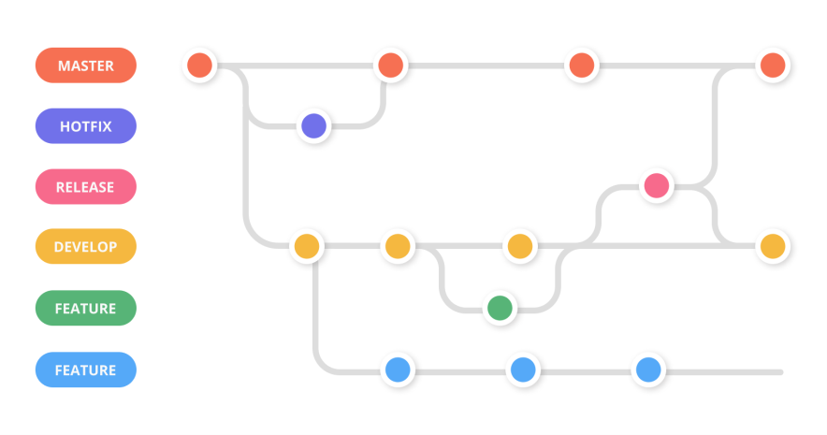

Slide 9
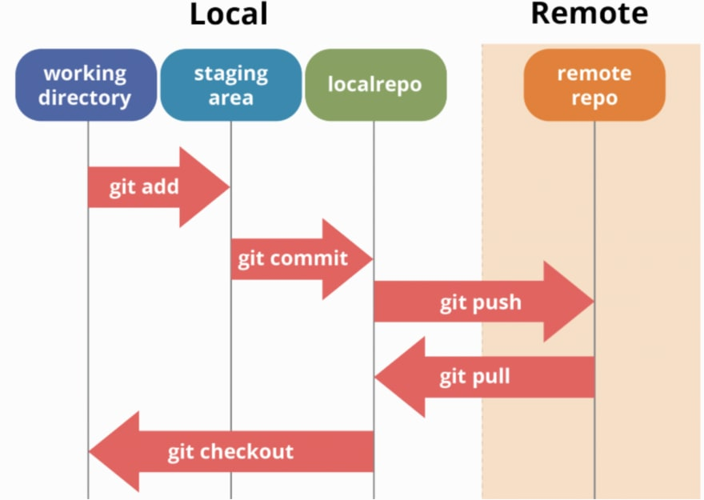

Slide 10
Polecenia
Konfiguracja
https://www.atlassian.com/git/tutorials/setting-up-a-repository/git-config
git --version
git config –list
GitLab
git config --global user.name "Your Name”
git config --global user.email you@example.com

Slide 11
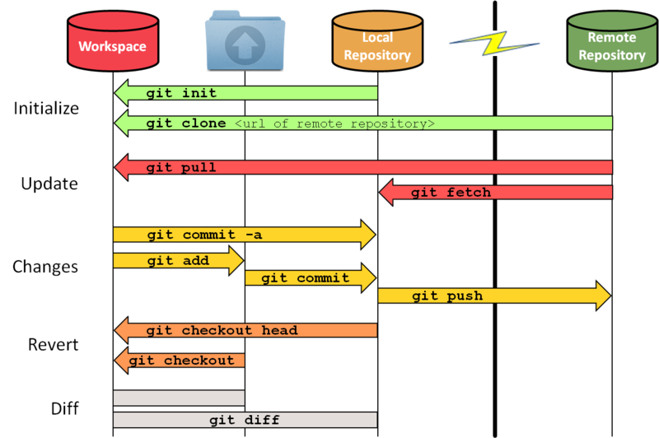

Slide 12
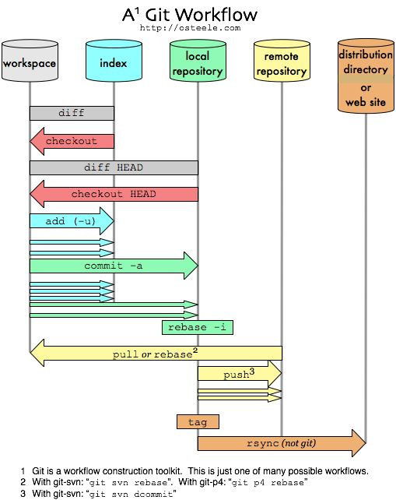
Workflow

Slide 13
DZIĘKUJEMY
TARNÓW 2020
ZAKŁADY MECHANICZNE „TARNÓW” S.A.
UL. KOCHANOWSKIEGO 30
33-100 TARNÓW
TEL. (+48) 14 630 62 00
FAKS (+48) 14 630 62 04
ZMT@ZMT.TARNOW.PL
WWW.ZMT.TARNOW.PL

